Slide 1
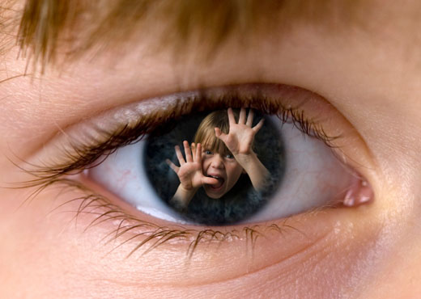
НасилиЕ над детьми

Slide 2
НАСИЛИЕ
Это действие (или бездействие) родителей, воспитателей и других лиц, наносящее ущерб физическому или психическому здоровью ребенка

Slide 3
ВИДЫ НАСИЛИЯ:
ФИЗИЧЕСКОЕ
ПСИХИЧЕСКОЕ
ОТСУТСТВИЕ ЗАБОТЫ
СЕКСУАЛЬНОЕ

Slide 4
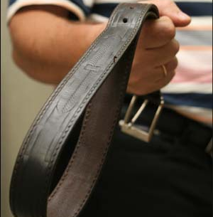
ФИЗИЧЕСКОЕ НАСИЛИЕ
это действия со стороны родителей или других взрослых, в результате которых физическое и умственное здоровье ребенка нарушается или находится под угрозой повреждения

Slide 5
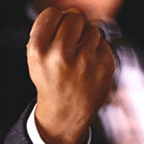
ПСИХИЧЕСКОЕ НАСИЛИЕ
это однократное или хроническое воздействие на ребенка враждебное или безразличное отношение к нему, приводящее к снижению самооценки, утрате веры в себя, формированию патологических черт характера, вызывающее нарушение социализации.

Slide 6
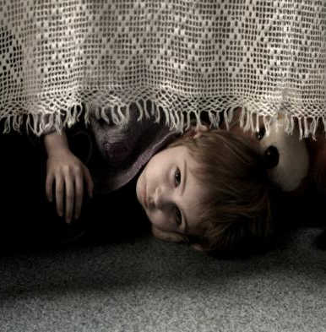
ОТСУТСТВИЕ ЗАБОТЫ О ДЕТЯХ
невнимание к основным нуждам ребенка в пище, одежде, медицинском обслуживании и присмотре

Slide 7
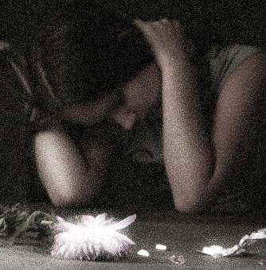
СЕКСУАЛЬНОЕ НАСИЛИЕ
любой контакт или взаимодействие, в котором ребенок сексуально стимулируется или используется для сексуальной стимуляции.

Slide 8
Признаки (поведенческие индикаторы) насилия

Slide 9
Физическое насилие:
Задержка развития и малоподвижность
Агрессия и тревожность
Необычайная стеснительность и отсутствие любопытства
Боязнь физического контакта
Боязнь идти домой
Проявление тревоги, когда плачут другие дети
Тики, раскачивание, сосание пальцев
Следы физического воздействия (синяки, укусы, ожоги, признаки «Синдрома тряски ребёнка»)

Slide 10
Психологическое насилие
Задержка в физическом и речевом развитии, задержка роста
Импульсивность
Потеря смысла жизни, цели в жизни
Ребёнок становится излишне уступчивым и податливым
Ночные кошмары, нарушение сна
Боязнь темноты, людей, их гнева
Депрессия, печаль, беспомощность, безнадёжность, заторможенность

Slide 11
Пренебрежение нуждами ребёнка
Ребёнок не растёт, не набирает необходимый вес или теряет вес
Ребёнок брошен, находится без присмотра, не имеет подходящей одежды и жилища
Запущенное состояние здоровья ребёнка (педикулёз, дистрофия)
Ребёнок не ходит в детский сад
В детский сад приводят слишком рано, забирают слишком поздно
Быстро устаёт, апатичен
Имеет отклонения в поведении

Slide 12
Сексуальное насилие
Ребёнок обнаруживает странные (причудливые), слишком сложные или необычные сексуальные познания или действия
Сексуально пристаёт к детям, подросткам, взрослым
Жалуется на зуд и боль в области гениталий, на физическое нездоровье
Беременность
Заболевание болезнями, передающимися половым путём

Slide 13
ЧТО ДЕЛАТЬ если были замечены признаки того, что ребёнок стал жертвой насилия?

Slide 14
доложить о подобных фактах администрации Детского сада
которая, в свою очередь, будет решать вопрос о направлении информации в правоохранительные органы — для привлечения к ответственности лиц, допустивших жестокое обращение с детьми и в органы опеки и попечительства - для решения вопроса о немедленном отобрании ребенка у родителей или у других лиц, на попечении которых он находится.

Slide 15
ВИДЫ ОТВЕТСТВЕННОСТИ:
АДМИНИСТРАТИВНАЯ
УГОЛОВНАЯ
ГРАЖДАНСКО-ПРАВОВАЯ

Slide 16
ВНИМАНИЕ!
сотрудникам образовательного учреждения следует помнить, что дисциплинарной ответственности могут быть подвергнуты должностные лица, в чьи обязанности входит обеспечение воспитания, содержания, обучения детей, допустившие сокрытие или оставление без внимания фактов жестокого обращения с детьми.

